Slide 1

Introdução à Internet das Coisas
Daniele Araújo
Outubro 2019

Slide 2
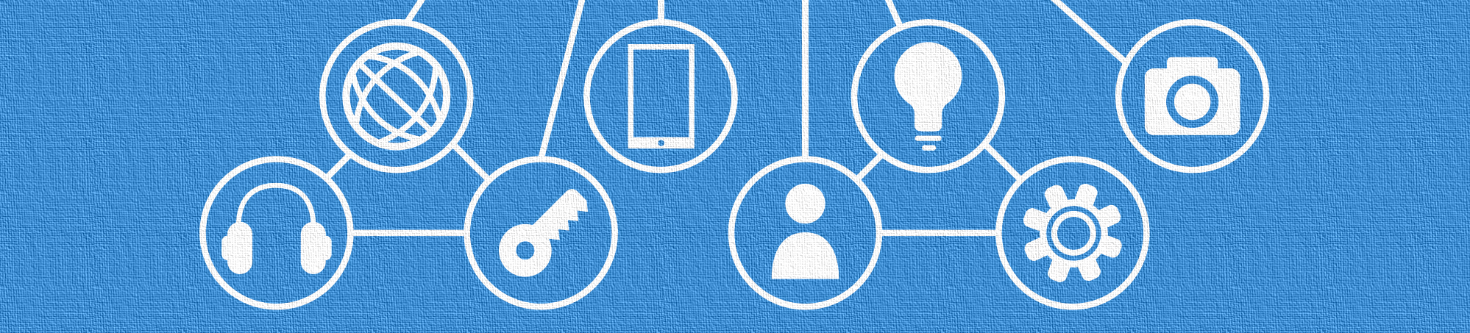
O que é a Internet das Coisas?

Slide 3
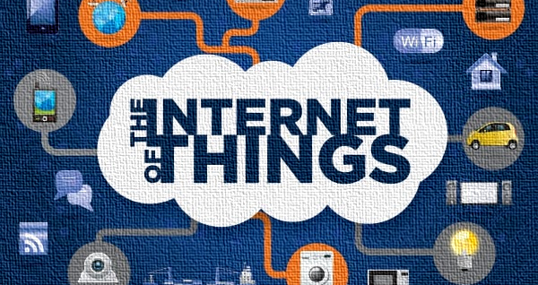
Internet das Coisas
A Internet das Coisas (do inglês – Internet of Things - IoT), considerada um novo paradigma tecnológico, é uma extensão da internet atual, onde possibilita aos objetos do cotidiano, com capacidade computacional e de comunicação, conectar-se à Internet.

Slide 4
Internet das Coisas
Por meio dessa conexão é possível controlar remotamente os objetos, tornando-os provedores de serviços, assim fazendo-os objetos inteligentes (MANCINI, 2018).

Slide 5
Internet das Coisas
Essa comunicação também viabiliza o registro contínuo de dados sobre o estado desses objetos durante o seu uso, mediante o uso de sensores, permitindo uma resposta aos dados recebidos, o que deixa visível a diferença básica de um objeto inteligente para um objeto qualquer conectado à Internet.

Slide 6
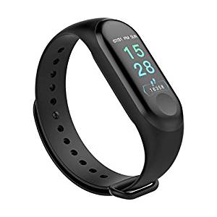
Smartwatch

Slide 7
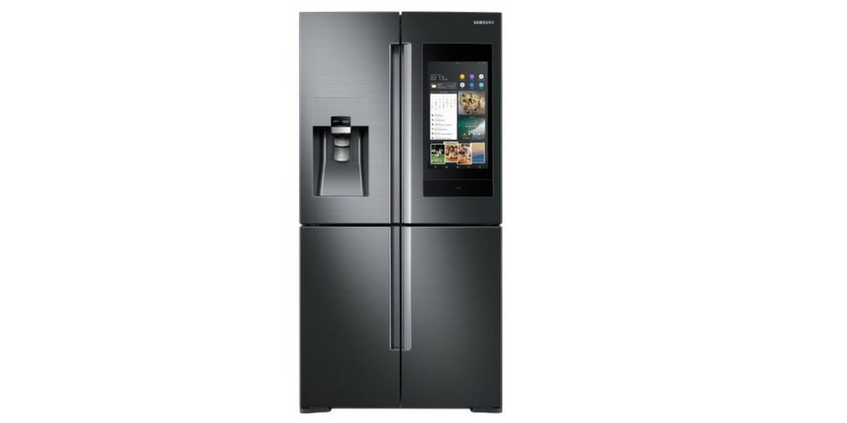
Geladeira Inteligente

Slide 8

A Internet das coisas, explicada pelo NIC.br

Slide 9
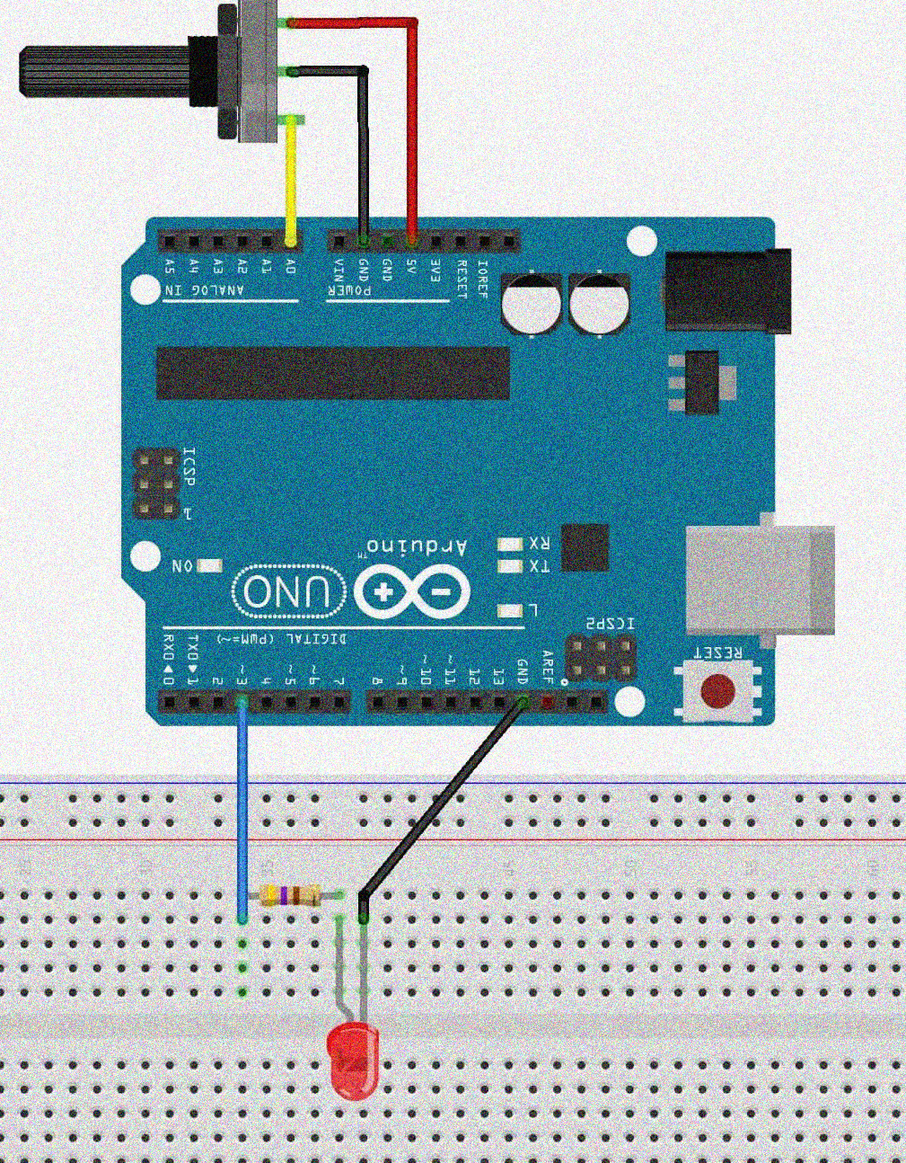
Como começar?
O Arduíno trata-se de uma plataforma de desenvolvimento de sistemas embarcados de baixo custo aberta e livre. O módulo mais comum é o Uno, baseado no microcontrolador da Atmel (ATmega328).

Slide 10
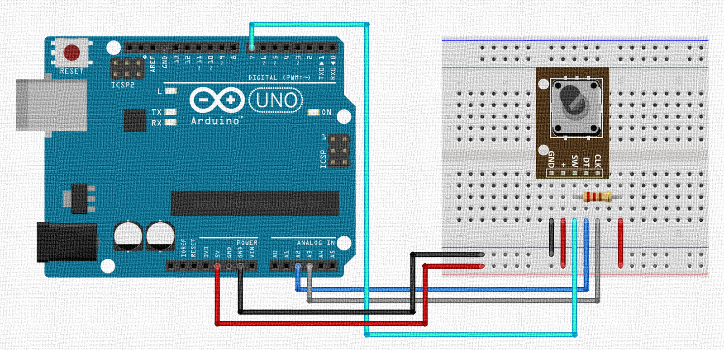
Arduíno
O Arduino Uno possui 14 (quatorze) pinos de entrada/saída digital, dos quais 6 (seis) podem ser usadas como PWM (do inglês, Pulse Width Modulation), um cristal oscilador de 16 (dezesseis) MHz, conexão USB, entrada de alimentação, conexão ICSP (do inglês, In-Circuit Serial Programming) e botão de reset. O Arduino pode comunicar-se facilmente com um computador, permitindo uma codiﬁcação versátil e vasta, baseada nas linguagens de programação C/C++, para os mais diversos usos e necessidades.

Slide 11
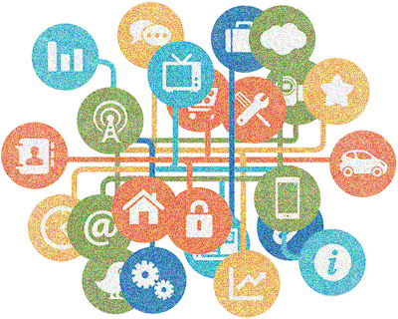
Vamos à prática?!
Acesse o link para os exercícios:
https://github.com/felurye/secitec-IoT

Slide 12
OBRIGADA!
Daniele Araújo
GitHub:
https://github.com/felurye
Email:
s.araujodaniele@gmail.com

